Slide 1

Airhopping Parte 3
Susana Sánchez
Paula Martín
Mª àngels Burrieza
Óscar Pina

Slide 2
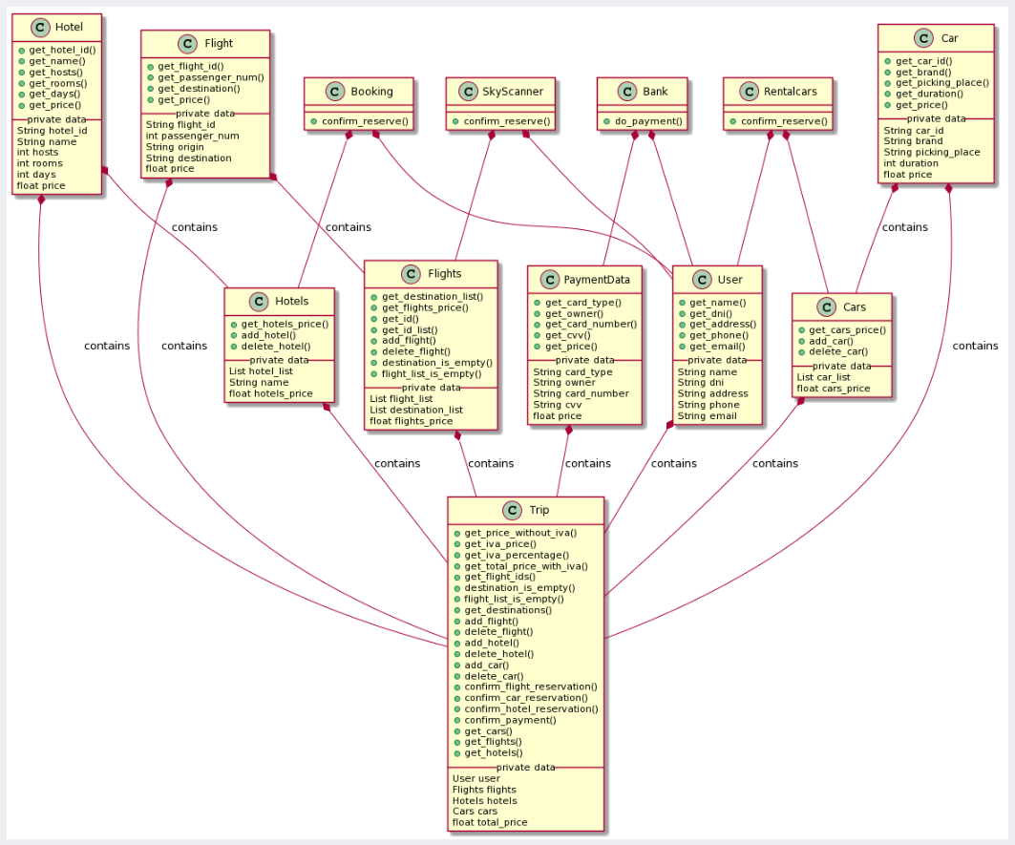
Diagrama de Clases

Slide 3

Porduct Backlog + Sprint Backlog

Slide 4
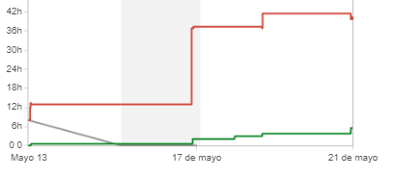
Burndownchart
Sprint 1

Slide 5
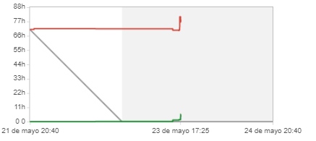
Burndownchart
Sprint 2

Slide 6
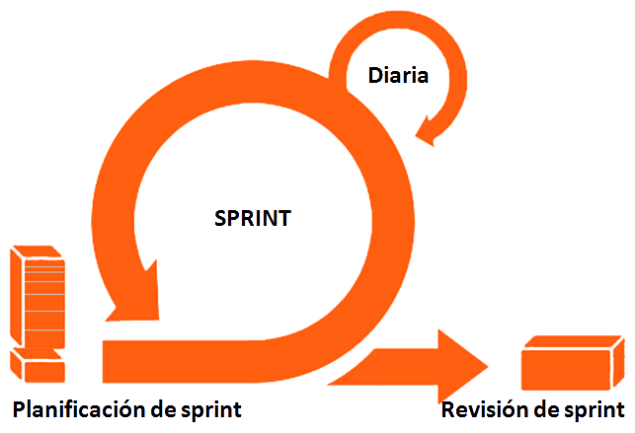
Mejoras en la organización Sprints

Slide 7

Objetivos alcanzados

